Slide 1
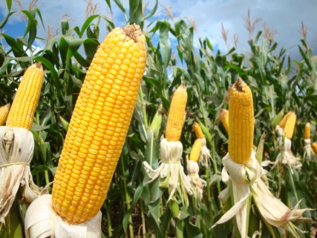

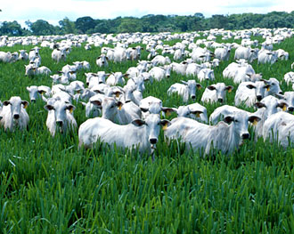

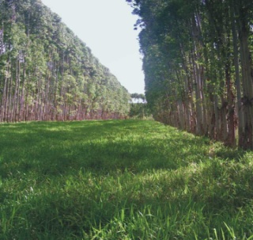
TRIBUNAL DE CONTAS DA UNIÃO
Secretaria de Controle Externo da Agricultura
e do Meio Ambiente
Auditorias nos Instrumentos de Mitigação
de Riscos da Atividade Agropecuária
Junnius Marques Arifa
Secretário de Controle Externo
2/6/2016

Slide 2
Auditorias realizadas em 2013
1º Monitoramento em 2014
Programa de Subvenção ao Prêmio de Seguro Rural - PSR
Acórdão 453/2014, monitorado pelo Acórdão 493/2015
Programa de Garantia da Atividade Agropecuária – Proagro
Acórdão 450/2014, monitorado pelo Acórdão 20/2015
Programa de Contribuição ao Fundo Garantia Safra
Acórdão 451/2014, monitorado pelo Acórdão 21/2015

Slide 3
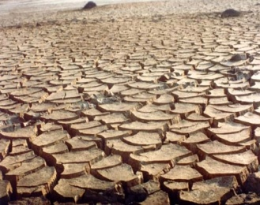
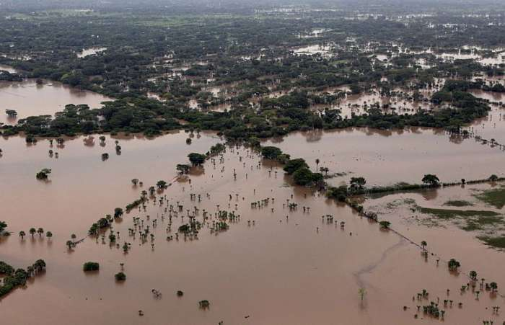
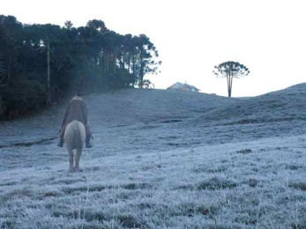



RENEGOCIAÇÕES DE DÍVIDAS
QUEBRA DE MUNICÍPIOS
DESEMPREGO
R$ - 2 a 4 Bilhões de Prejuízos Anuais diretos para União
ESTAGNAÇÃO ECONÔMICA - TECNOLÓGICA
EVENTO AGROCLIMÁTICO ADVERSO
SEGURO RURAL – PRINCIPAIS ENTRAVES PARA CONSOLIDAÇÃO
PLANEJAMENTO DESESTIMULA INVESTIMENTOS DO MERCADO - Ausência de planos de Longo Prazo, Descumprimento de Planos, Mudanças de Regras, Desarticulação com Estados e Municípios, Ausência de Fundo Garantidor Eficiente.
OPERACIONALIZAÇÃO DESESTIMULA COMPETITIVIDADE – Descumprimento de Contratos; Falta de Conhecimento Atuarial, Distribuição de Subvenção por cotas; Produtos Inadequados, Ausência de Consolidação de Bases de Dados.
CONTROLES INSUFICIENTES – Metas, Indicadores, Revisão de Operações.

Slide 4
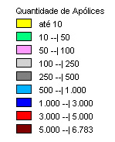
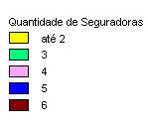
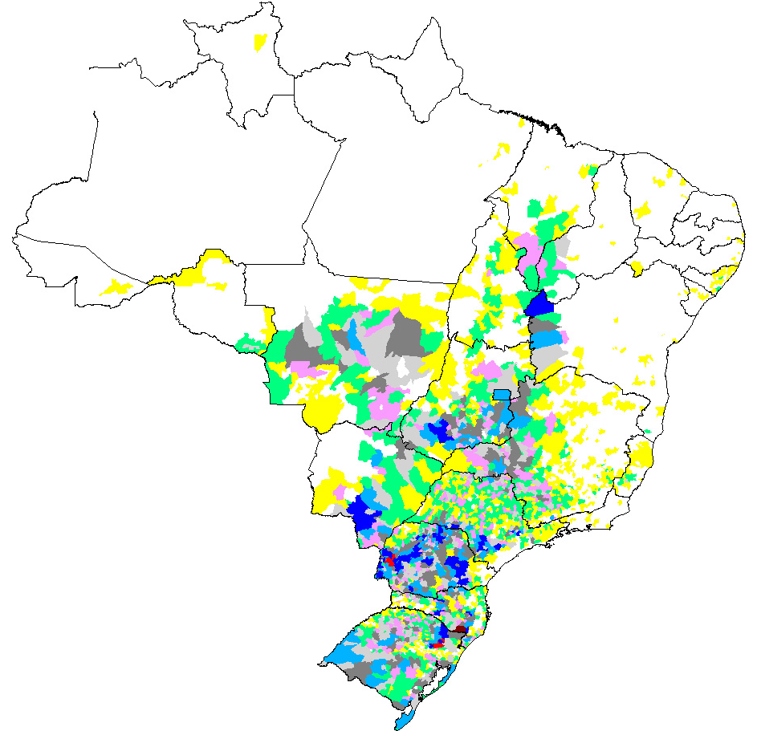
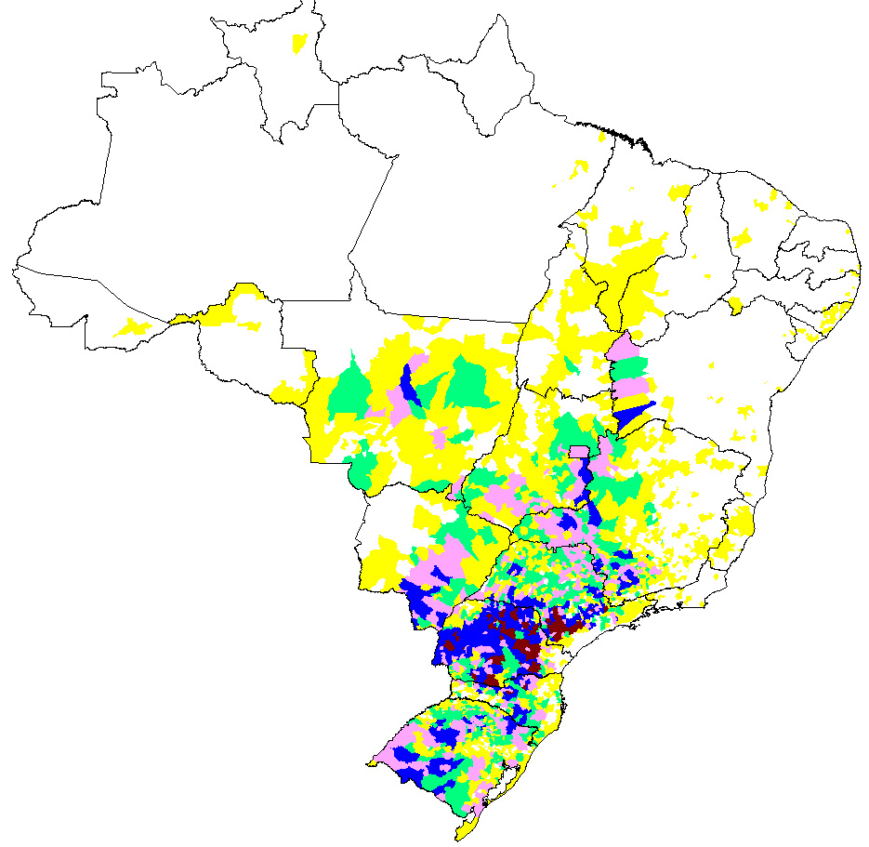
Descumprimento dos Planos e Concentração do Mercado

Slide 5
Evolução dos valores das taxas de Prêmio/VR coberto nos principais mercados do Brasil - PSR
Maçã – São Joaquim (RS)
Soja – Sorriso (MT)
89%
52%
Uva – Bento Gonçalves (RS)
Soja – Rio Verde (GO)
123%
39%
Soja – Assis Chateaubriand (PR)
Soja – Cândido Mota (SP)
63%
48%

Slide 6
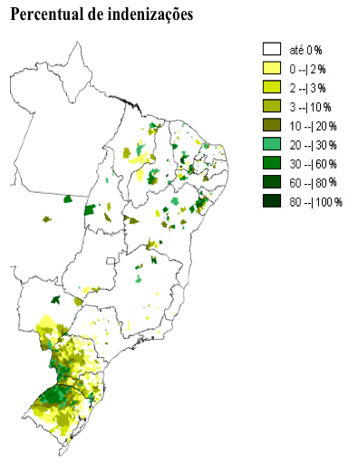
Potencial de R$ 2,29 Bilhões de Economia – excede 20% do VR contratado – Safra 1997/1998 até 2011/2012 por Município.
PROAGRO
Subdimensionamento de Riscos
Inadequação do ZARC – Teoria x Prática
Subutilização do ZARC
Desigualdade Regional
R$ 574,0 milhões
R$ 189,9 milhões
R$ 1,28 Bilhões

Slide 7
Número de produtores que contrataram Proagro e PSR no mesmo exercício
Fonte: cruzamento de dados efetuado pelo TCU na base de clientes do Banco do Brasil S.A. com a base do sistema Sisser do Mapa.

Slide 8
MONITORAMENTO
A distribuição dos recursos deve estimular competitividade no mercado de seguro rural.
O sistema de quotas foi substituído por sistema de apresentação de propostas pelas seguradoras e de filas.
Determinação cumprida pelo Mapa.

Slide 9
TRIBUNAL DE CONTAS DA UNIÃO
SecexAmbiental
Obrigado!
Junnius Marques Arifa
Secretário de Controle Externo
E-mail: junniusma@tcu.gov.br
Notes:
9

